Slide 1
Aktív és passzív áramköri elemek
Készítő: Rékasi Csaba
Dátum:Dunaujváros.2011.10.13.
csacsi19699@gmail.com

Slide 2
A fő témakörök ismertetése
Passzív áramköri elemek jellemzői
Aktív áramköri elemek
Astabil multivibrátor multi vibrátor

Slide 3
Passzív áramköri elemek
Ellenállások
villamos energia – hőenergia átalakító
feszültség – áram kapcsolat:
disszipált teljesítmény:
felhasználási lehetőségei
jellemzői
névleges ellenállás, tűrés, teljesítmény disszipáció
az ellenállás hőmérséklet függése [%/°C]
forrópont hőmérséklet
zaj (nem kívánt feszültségingadozás) [µV/V]
maximális üzemi feszültség
nagyfrekvenciás hatás

Slide 4
Passzív áramköri elemek
      Ellenállások osztályozása
        Állandó értékű ellenállások
          precíziós ellenállások
          fél-precíziós ellenállások
          általános használatú rétegellenállások
          nagyteljesítményű ellenállások
          vastagréteg ellenállások
          vastagréteg chip ellenállások
        Változtatható ellenállások (lineáris [A], logaritmikus [B], exponenciális [C] potencióméterek)
          szabályozó típusok
          finomszabályozó típusok
          beállító típusok (trimmer potencióméterek)
          finombeállító típusok

Slide 5
Passzív áramköri elemek
        Kondenzátorok
          villamos energiatároló:
          feszültség – áram kapcsolat:
          jellemzői
            névleges kapacitás, tűrés, feszültség
            a dielektrikum fajtája
            kapacitív reaktancia
            impedancia
            teljesítménytényező
            veszteségi és jósági tényező
            szivárgási áram
            szigetelési ellenállás
            túlfeszültség
            hőmérsékletfüggés

Slide 6
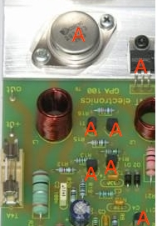
Aktív áramköri elemek
Áramköri elem, amelynek helyettesítő kapcsolása feszültséggenerátort, vagy áramgenerátort, vagy erősítő tulajdonságú elemet tartalmaz.
Aktív elemek pl. a generátorok, villamos gépek, elektrokémiai áramforrások, rácsvezérlésű elektroncsövek, tranzisztorral működőárakörök

Slide 7
Aktív áramköri elemek
Aktív elem (áramforrás, tranzisztor), passzív elem ( ellenállás, kondenzátor) és vezetékekből álló zárt áramút.
Másképpen megfogalmazva, egymással valamilyen feladat (energiaellátás, erősítés, jelzés, stb.) ellátására összekapcsolt aktív elemek és passzív elemek (áramköri elemek) együttese. Még egyszerűbben megfogalmazva az áramforrásból, fogyasztóból és az azokat összekötő vezetékekből álló zárt rendszer.

Slide 8
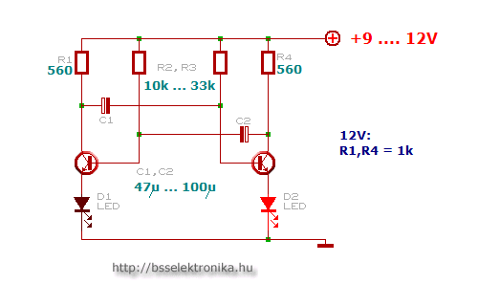
Astabil multivibrátor müködése

Slide 9
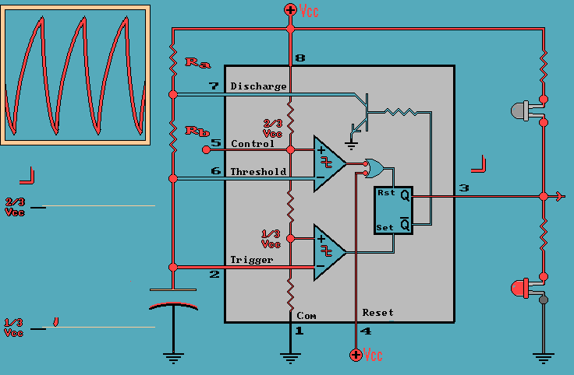
Astabil multivibrátor jelleggörbéi

Slide 10
Szabadonfutó multivibrátor
Négyszögimpulzusok sorozatát állítja elő külső vezérlőjel nélkül. Az áramkör (kétfokozatú) pozitívan visszacsatolt erősítőláncot tartalmaz, két állapota van. Az egyik állapotból a másikba történő átbillenés alatt a hurokerősítés nagyobb, mint 1, ezért az áramkör átbillenési ideje - így a négyszögimpulzusok felfutási ideje - igen rövid. Az erősítő fokozatok között váltakozó áramú csatolás van. Az egyes állapotok idejét, így az impulzusok frekvenciáját, elsősorban a csatoló elemek (R-C tagok) időállandói határozzák meg. Felhasználási területe igen nagy, az egyik leggyakrabban alkalmazott alapáramkör négyszögimpulzusok előállítására.

Slide 11
Köszönöm a figyelmet!
Viszont látásra!
Rékasi Csaba 13f
csacsi19699@gmail..com

